Slide 1

2025
GLW590-18.5-S往复式给煤机
汇报人：Kuangan001

Slide 2

行业PPT模板http://www.1ppt.com/hangye/
GLW590-18.5-S往复式给煤机介绍
目录/Contents
GLW590-18.5-S往复式给煤机参数
01
GLW590-18.5-S往复式给煤机安装及使用
02
GLW590-18.5-S往复式给煤机检修与维护
03
04
Notes:
模板来自于： 第一PPT https://www.1ppt.com/

Slide 3

【GLW590-18.5-S往复式给煤机介绍】
GLW590-18.5-S往复式给煤机此系列给料机是由底架、传动平台、漏斗、闸门、曲柄连杆机构及滚轮等组成。

Slide 4
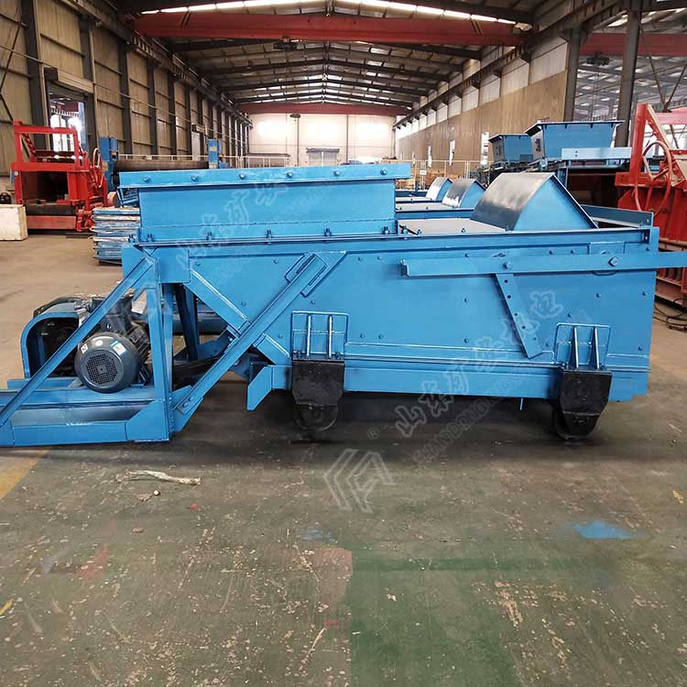
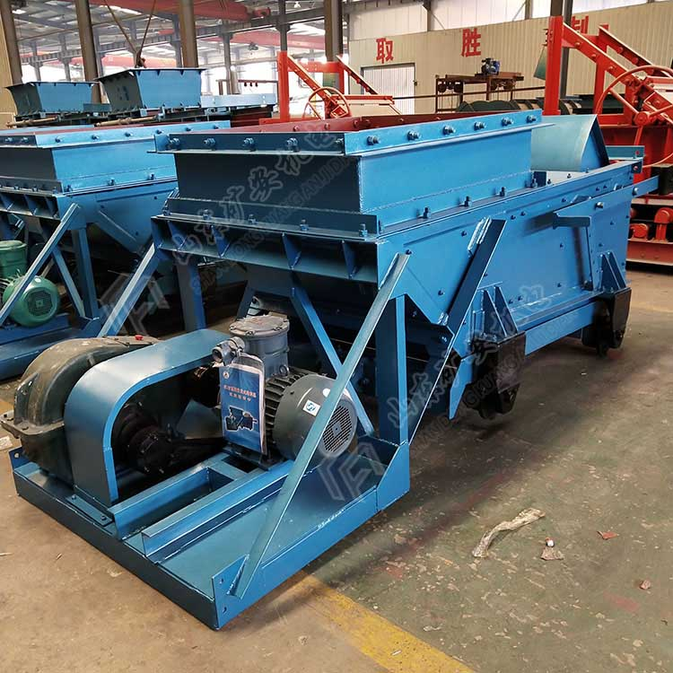
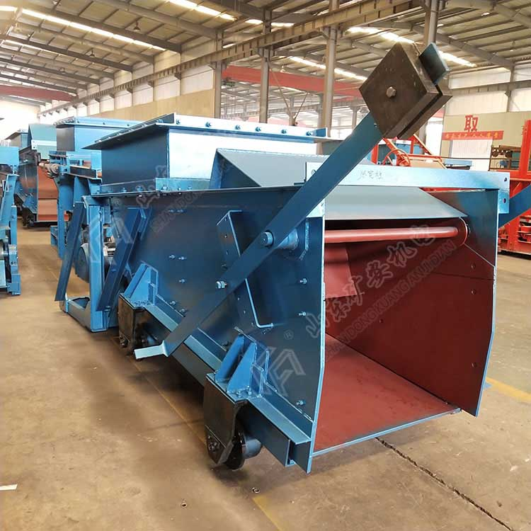
【GLW590-18.5-S往复式给煤机】

Slide 5
【GLW590-18.5-S往复式给煤机参数】
规格型号GLW590-18.5-S
功率kw18.5
电压v380～660
曲柄转速r/min62
外形尺寸mm4740x1632x1543
重量kg2880
适应环境防爆型
zui大给料量t/h590
给料底盘zui大行程，mm240

Slide 6
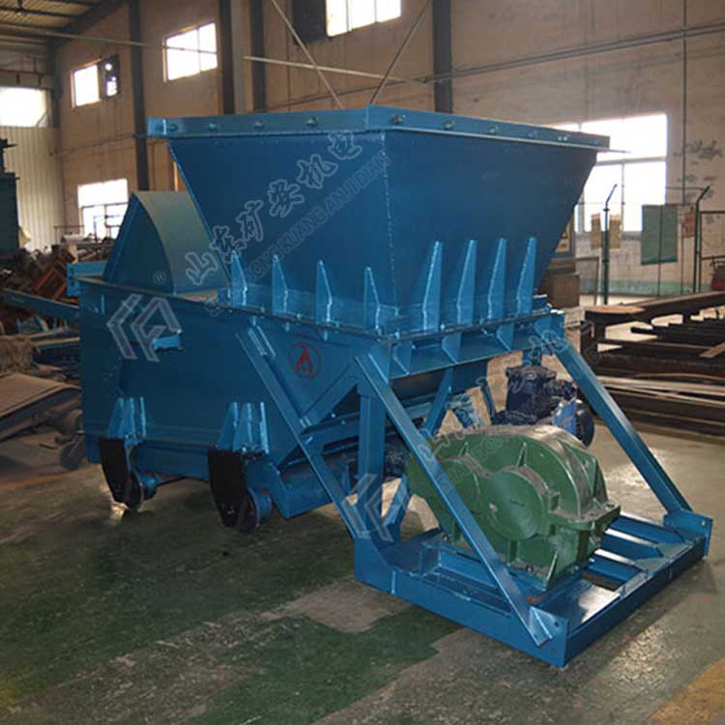
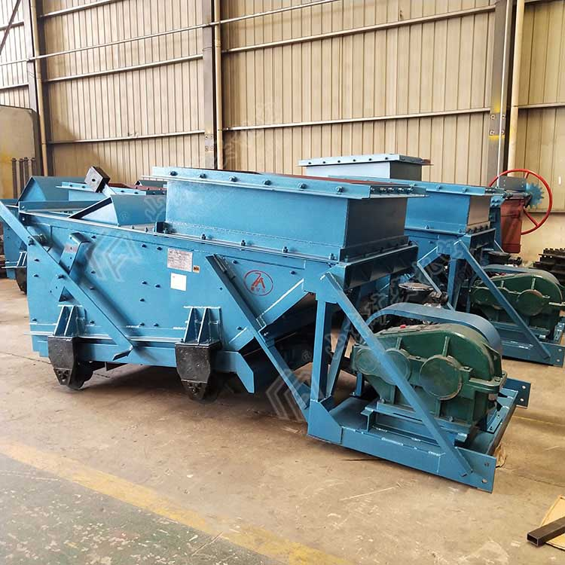
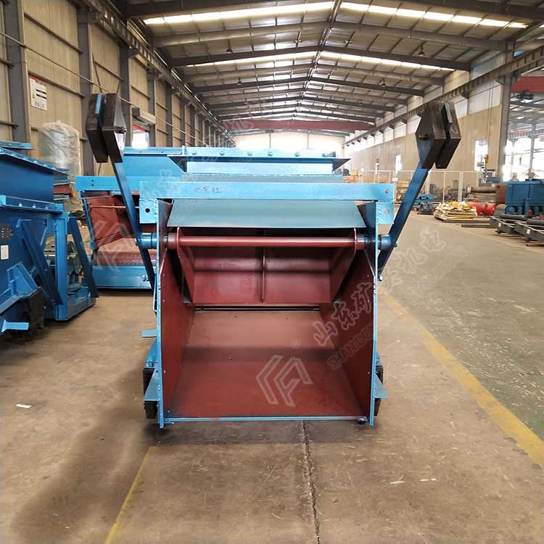
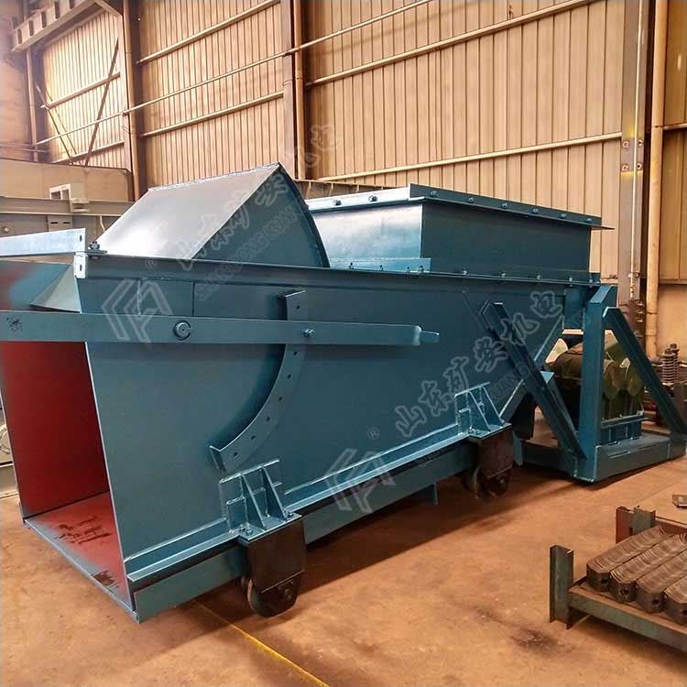
【GLW590-18.5-S往复式给煤机】
往复式给煤机

Slide 7

【GLW590-18.5-S往复式给煤机安装及使用】
1.往复式给料机是固定安装在储料仓口下，在安装前需要确定水平位置，将机架与仓口用螺栓紧固，然后再将传动平台安放在正确位置上，H形架与机架，传动平台焊牢，减速机、电动机找正安装，调节适当，用螺栓紧固。
2.给料机安装就位后，空载启动电机，使给料机空载运转。当空运转20分钟内无发现异常现象后，停车检查电机、减速机的温升情况，若全部正常，再检查并拧紧有关螺栓螺母后，可重新启动，并慢慢开放煤仓，使煤流由小到大进入给料机，使给料机投入正常运行。
3.依据卸料要求调节生产率时，将曲柄部位小舟拔出，松动螺母，肆零零捌捌陆零伍叁柒，转动曲柄壳的位置“1、2、3、4”选择固定，将销轴插入，联结曲柄与曲柄壳，紧固销轴和螺母，调整完毕后再开车。

Slide 8

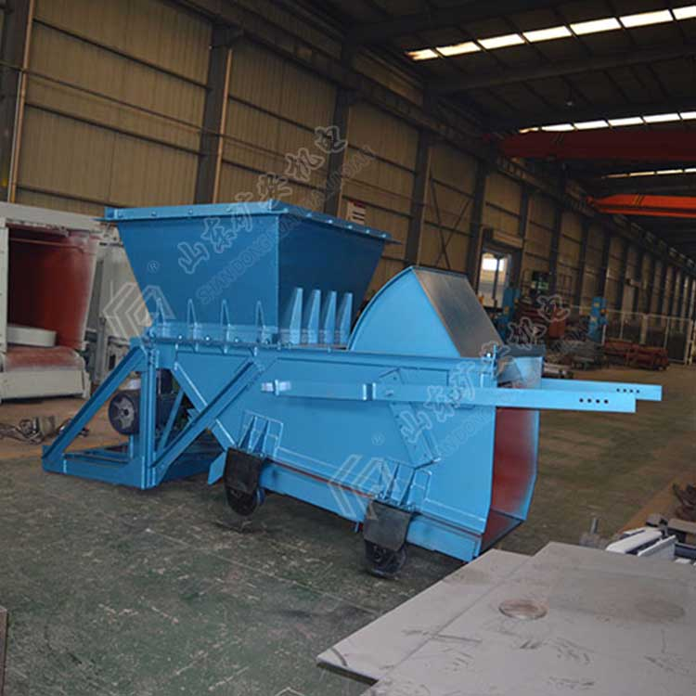
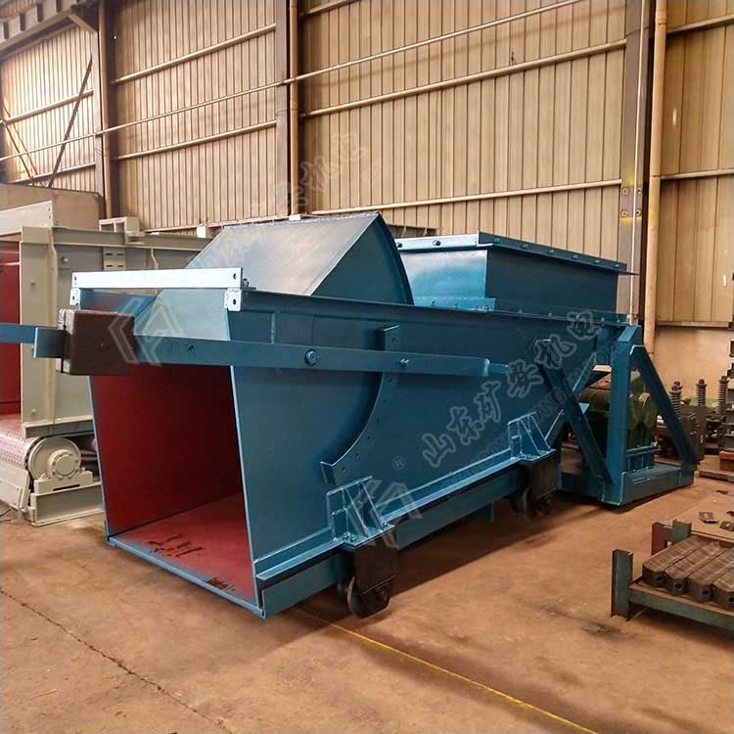
给
煤
GLW590-18.5-S往复式
机

Slide 9

【GLW590-18.5-S往复式给煤机检修与维护】
1．给料机运行前，煤仓内应贮有足够原煤量，以避免装煤入仓时，直接冲击底板。
2．每月连续工作后应检查机件有无松动等不正常现象，若有不正常现象出现，应立即检修。
3.给料机与煤直接接触的底衬板，其厚度磨损程度大于原厚度的二分之一必需进行修补或更换。
4.所有转动件，要求每月注油一次，每季检查一次，观察轴承、密封件的损坏程度，发现问题及时更换。。
5.对主要部件的维护：
（1）减速机
每六个月检查一次，山东矿安机电有限公司，同时对滚动轴承和箱体进行清洗或更换润滑油。
（2）电动机
按电动机规定的检修维护要求进行。
用户注意：定期润滑运动部件，并检查各部件运行情况，发现异常情况，要及时查明原因并处理，需要时可通知厂家处理；空仓检修时应关闭闸门。
创 新
提 高

Slide 10

汇报完毕
感谢聆听
创 新
innovate
共 赢
win-win
合 作
cooperation

